Slide 1
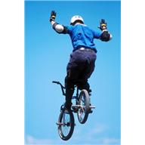
Liikunta Terveyskäyttäytyminen
Pohditaan yksilön terveysosaamista ja –käyttäytymistä
Ydinasiat
Tutkimuksia
Ajankohtaisuus

Slide 2

Terveyskäyttäytyminen on monimutkaista
Mitä terveyskäyttäytymisellä tarkoitetaan?
Miten ihmisen terveyskäyttäytyminen vaikuttaa
a. yksilöön itseensä
b. läheisiin ihmisiin
c. yhteiskuntaan?
Miksi on tärkeää pyrkiä vaikuttamaan ihmisten terveyskäyttäytymiseen?
Miten siihen on mahdollista vaikuttaa?

Slide 3
Terveysosaamisen ulottuvuudet
Tiedot
Antakaa esimerkki jokaisesta terveysosaamisen ulottuvuudesta, aiheena fyysinen toimintakyky.
Terveystaidot
TERVEYS-OSAAMINEN
Itsenäinen kriittinen ajattelu
Itsetuntemus
Vastuu

Slide 4
LIIKUNNAN VAAROJEN JA HYÖTYJEN SUHDE

Slide 5
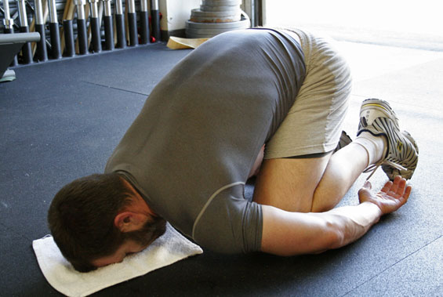
Miksi Terveysriskit ja haitat kasvavat mitä kovemmin treenaa??

Slide 6
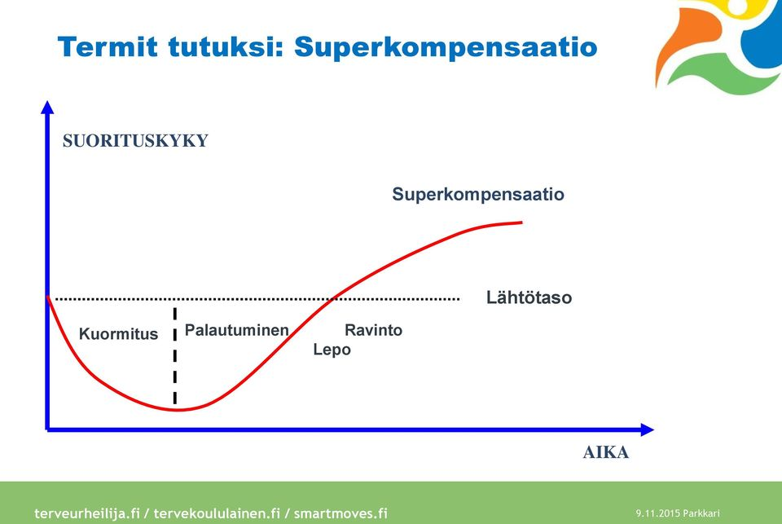
SUPERKOMPENSAATIO
Fyysisellä kuormituksella järkytetään elimistön tasapainotilaa, jonka jälkeen elimistö pyrkii rakentumaan aiempaa vahvemmaksi.
Harjoitusvaikutus syntyy levon ja unen aikana, myös ravinnolla on tärkeä merkitys.

Slide 7
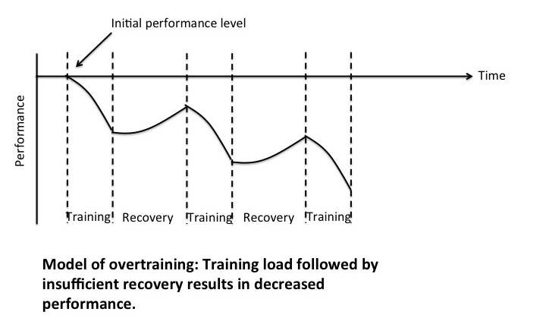
Kun taas….

Slide 8
Terveysliikunnan vaikutukset
Liikunnan fyysiset vaikutukset:
Vahvistaa luustoa ja lihaksistoa
Parantaa ja ylläpitää nivelten toimintaa
Pienentää aikuisiän diabetekseen sairastumisen riskiä
Pienentää ennenaikaisen sydän- ja aivohalvauksen riskiä
Auttaa pitämään painon kurissa tai alentamaan sitä
Parantaa vastustuskykyä.
Alentaa verenpainetta.
Vähentää riskiä sairastua paksusuolen syöpään.
Liikunnan psyykkiset vaikutukset:
Kohottaa mielialaa ja vireystilaa.
Parantaa itsetuntoa ja –arvostusta.
Vähentää stressiä ja jännittyneisyyttä.
Lieventää masennusta ja ahdistuneisuutta.
Parantaa unen laatua ja edistää nukahtamista.
Liikunnan sosiaaliset vaikutukset:
Auttaa solmimaan kontakteja toisiin ihmisiin.
Parantaa yhteenkuuluvuuden tunnetta yhdessä liikuttaessa.
Parantaa kommunikointikykyjä (varsinkin joukkuelajit).
Opettaa ottamaan toisia huomioon.

Slide 9
Liikunnan vaikutus terveyskunnon osa-alueisiin
Voimaharjoittelu
Kasvattaa hieman lihassoluja
Ennen kaikkea parantaa hermotusta
Lihastyö on taloudellisempaa
Omalla painolla tehtävät liikkeet (=kestovoima) terveyskunnon kannalta turvallisia ja kehittäviä
Kestävyysharjoittelu
Sydämen kammioiden tilavuus kasvaa ja seinämät paksunevat
→ syke ja verenpaine pienenevät
Lihasten hiussuonitus lisääntyy
Kyky hyödyntää rasvoja energianlähteenä parane
Kestävyysliikunta tuottaa eniten terveydelle ja toimintakyvylle edullisia vaikutuksia
Nopeusharjoittelu
Lihasten taloudellisuus paranee
Lihasten hermotus lisääntyy
Notkeus (liikkuvuus)
Ehkäisee liikuntaelimistön vammoja
Hidastaa toimintakyvyn vajavuuden ilmaantumisia

Slide 10
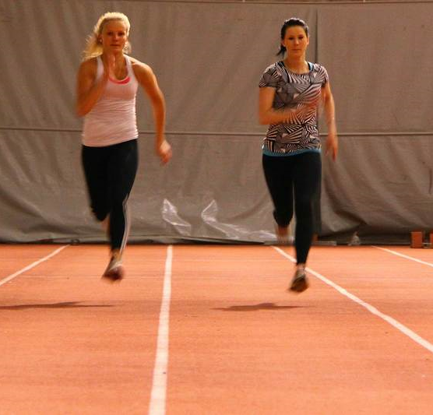
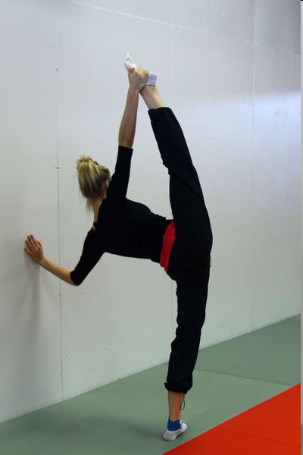
SPESIFISYYS
Vain ne elimistön kudokset ja elinjärjestelmät kehittyvät, joihin harjoitus kohdistuu.
Esimerkiksi kun harjoitat käsien lihaksia, niin käsien lihasten ominaisuudet kehittyvät tai kun teet kestävyysharjoituksia niin kestävyysominaisuudet kehittyvät.

Slide 11
OPPIMISPÄIVÄKIRJATEHTÄVÄ
Henkilö joka haluaa pudottaa painoaan ja kasvattaa kuntoaan, pyytää asiassa sinun apuasi. Tee hänelle suunnitelma jossa:
Perusteltuja keinoja painonpudotukseen
Perusteltuja keinoja kunnon kohottamiseen
Lisää suunnitelma päiväkirjaasi.

Slide 12
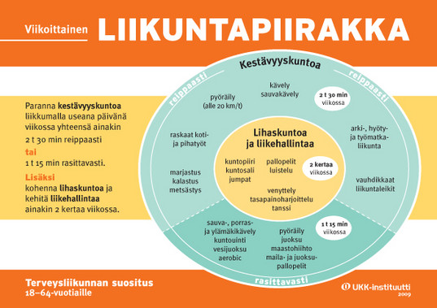

Slide 13
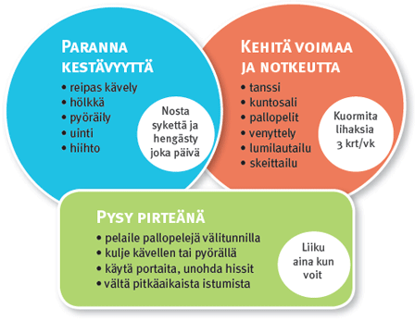
Liikuntasuositukset nuorille
Liiku ainakin 1½ tuntia päivässä – puolet siitä reippaasti.
UKK-instituutti, 2009.

Slide 14
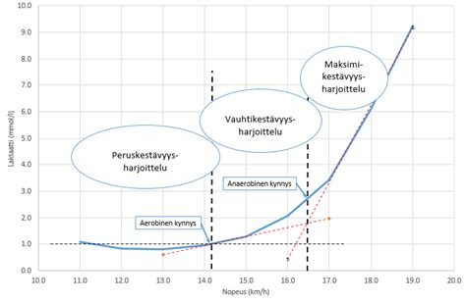
Anaerobinen kynnys on korkein kuormitusteho, jossa keho pystyy saavuttamaan tasapainon maitohappojen kertymisen ja poistumisen välille. Kun kynnys ylitetään, maitohappojen kertyminen lihaksiin aiheuttaa uupumisen varsin lyhyessä ajassa.
Rasvoista ja hiilareista vapautuu energiaa hapen avulla=soluhengitys
Ei synny maitohappoja
ATP:ta mm. rasvasta
Syke nousee tarvitaan nopeammin energiaa. Hapettaminen on hidasta.
ATP:ta KP:sta ja anaerobisella glykolyysillä.
-> laktaatti

Slide 15
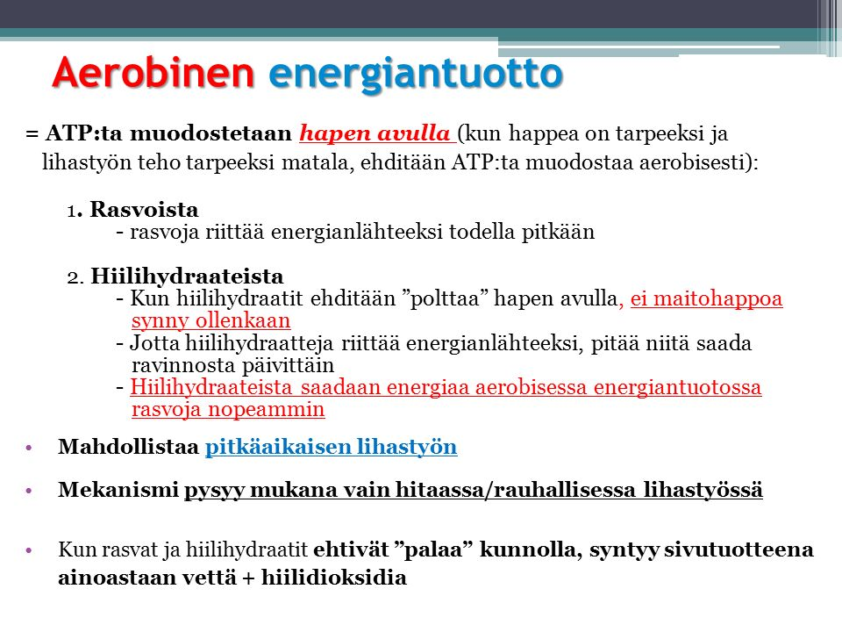

Slide 16
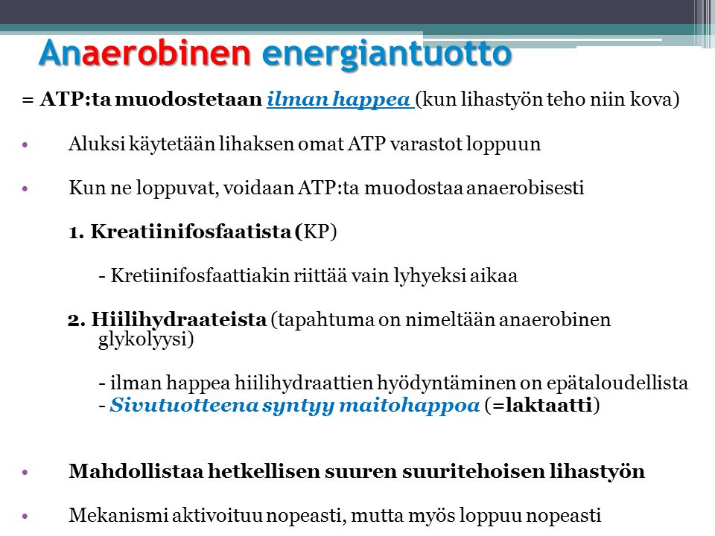

Slide 17
Liikuntakulttuurin muutos
Harrastukset lisääntyneet - silti fyysinen (kokonais) aktiivisuus laskenut
Taustalla teollistuminen ja kaupungistuminen – koneet korvanneet ihmisen lihastyön
Tilanteesta voi syyttää paitsi yhteiskunnallista muutosta myös tapaamme kaunistella totuutta
Seurauksena yksilön elämänlaadun huononeminen, kohonnut riski sairastua elämäntapasairauksiin
Lisäksi väsyneet työikäiset ja sairaat vanhukset tulevat rasittamaan kansantalouttamme

Slide 18
Havaintoja nykypäivän liikunnasta
Polarisoituminen voimakasta (jopa 2-20% lapsista ei liiku lainkaan!!!)
Urheiluseuran jäsenyys hieman lisääntynyt (mutta ei riitä kompensoimaan omatoimisen liikunnan vähenemistä)
Harrastettu lajikirjo kasvanut ja suositut lajit muuttuneet (vähemmän ”fyysiset” lajit lisääntyneet)
Istuminen ja muu inaktiivisuus lisääntynyt (erityisesti ruutuaika lisääntynyt)

Slide 19
Harjoittelun periaatteita
Kuntoile säännöllisesti. Lisää harjoitusmäärää, tehoa pikkuhiljaa → progressiivisuus.
Pidä lepopäiviä/kevyitä päiviä
Harjoittele monipuolisesti
Muista peruskestävyys, luo pohjan muulle kestäövyysharjoittelulle.
Jaa voimaharjoittelu eri päiville.
Nauti liikunnasta JA KOKEILE UUSIA LAJEJA!!

Slide 20
Istumisen terveyshaitat
UKK-instituutin johtaja Tommi Vasankari:
"On huomattu, että runsas istuminen on itsenäinen kuolemaa aiheuttava riskitekijä, vaikka liikkuisi paljon. Logiikka on sama kuin tupakoinnissa. Ei tunnin lenkki poista niitä haittoja, joita syntyy, kun polttaa askin tupakkaa”.
Istumisen aiheuttamia sairauksia ovat esimerkiksi sydän- ja verisuonitaudit ja kakkostyypin diabetes. Kaikkia haittoja ei vielä edes tiedetä, sillä tutkijat ovat heränneet selvittämään istumisen vaaroja vasta viime vuosina. Mutta se tiedetään, että istumatyöläinen kuluttaa pahimmillaan vain neljä prosenttia enemmän kuin sohvaperuna.
Istumissuositus?

